Slide 1
Влияние на человека общения с дельфинами
Выполнила:
Шолина Арина
ученица 1«Г» класса
МОУ СОШ №187
Советского района
г.Н.Новгорода
Руководитель: Садовникова Елена Евгеньевна
Notes:
Стрессы есть у всех людей и всем нужны положительные эмоции.

Slide 2
Объект исследования - дельфин
Цель исследования
Задачи исследования
Раскрыть влияние на человека общения с дельфинами
Узнать об особенностях строения и физиологии дельфинов.
Сравнить человека и дельфина.
Изучить историю возникновения дельфинотерапии.
Провести наблюдение за дельфинами и посетить сеанс дельфинотерапии.
Проанализировать полученную информацию и личный опыт и сделать вывод по результатам исследования в соответствии с поставленной целью.

Slide 3
Мне очень хотелось узнать: Чем же полезно общение с дельфинами для человека? Что и как при этом происходит? И зачем это нужно дельфинам?
Методы исследования
Гипотеза
Наблюдение, эксперимент (личное посещение сеанса дельфинотерапии).
Методы общения человека с дельфином во время сеанса дельфинотерапии: «Метод общения с дельфином с помощью контакта на суше» «Метод общения с дельфином с помощью купания».
Я предполагаю, что дельфин может воздействовать на моё здоровье положительно

Slide 4
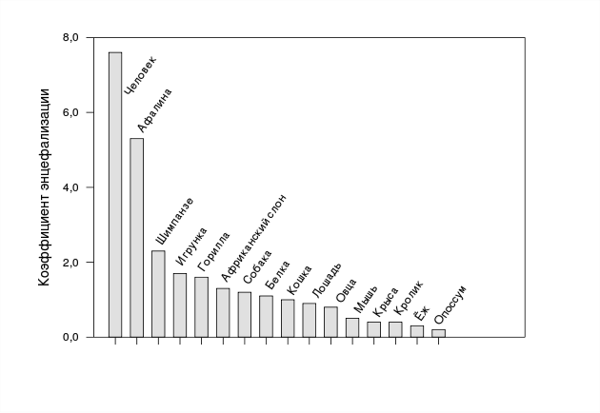
Мозг дельфина похож на мозг человека. Дельфины обладают высокоразвитым интеллектом, сопоставимым с таковым у обезьян.

Slide 5
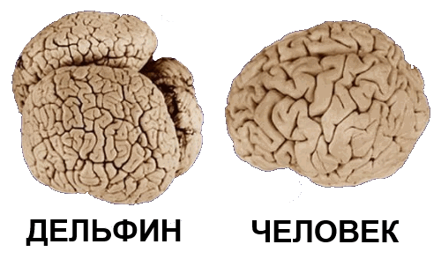
Мозг дельфина крупнее, чем у человека, по размерам, имеет больше нервных окончаний и извилин.

Slide 6
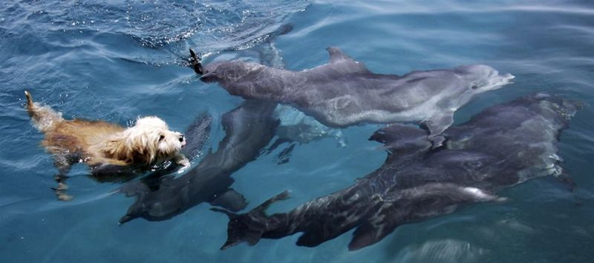
Дельфины легко и бесконфликтно общаются со всеми земными животными.

Slide 7
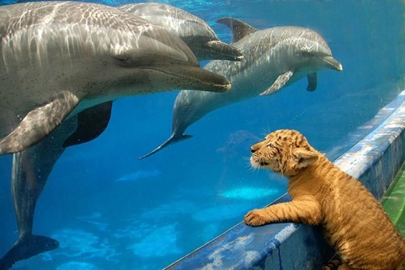
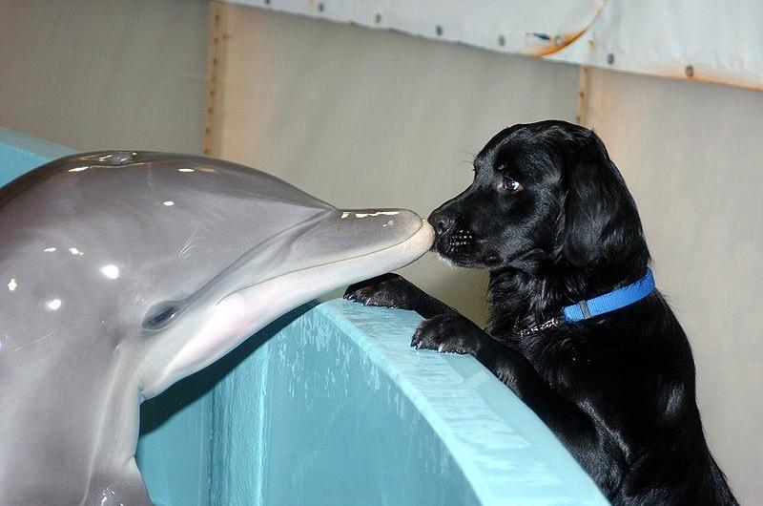
Больше всего положительных эмоций дельфины получают от общения с собаками, а представители семейства кошачьих вызывают массу вопросов и подозрений.

Slide 8
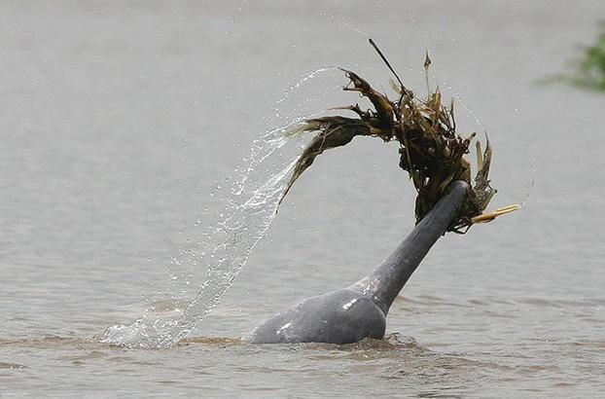
Дельфины, как и люди, дарят друг другу подарки!

Slide 9
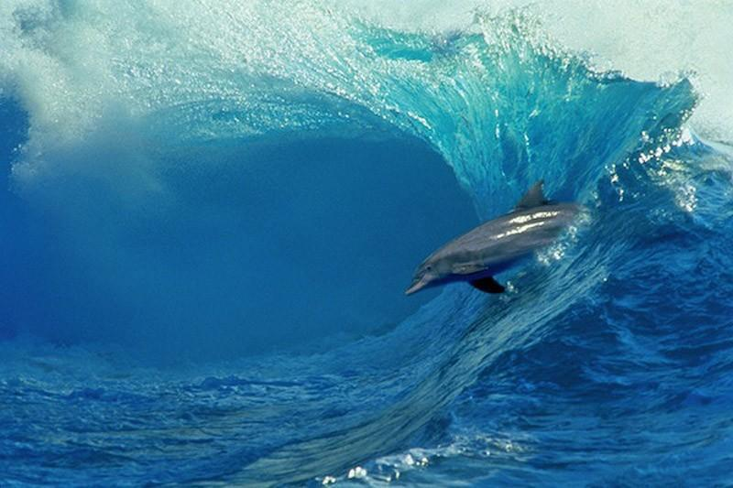
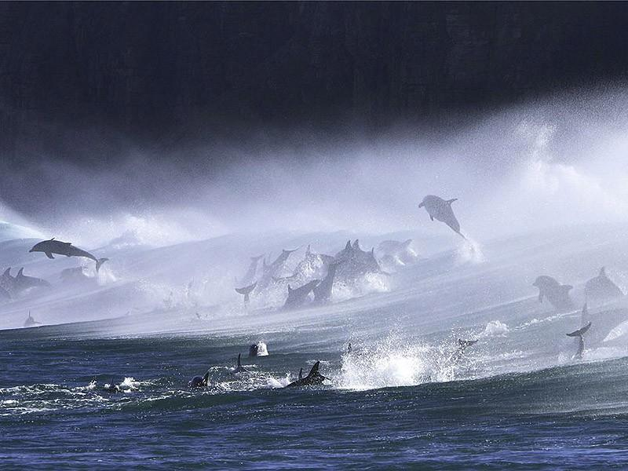
Чего только стоит наблюдать за дельфинами-серфингистами!

Slide 10
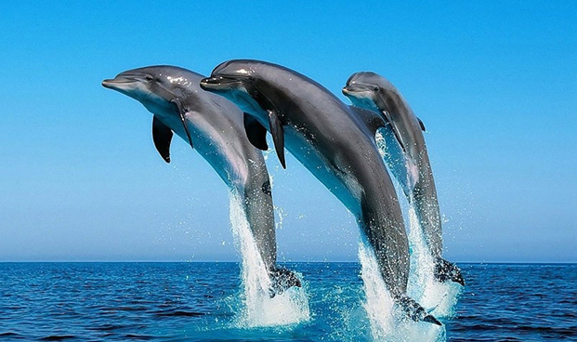
От греческого слова «дельфос», означающего «брат» эти млекопитающие стали называться дельфинами.

Slide 11
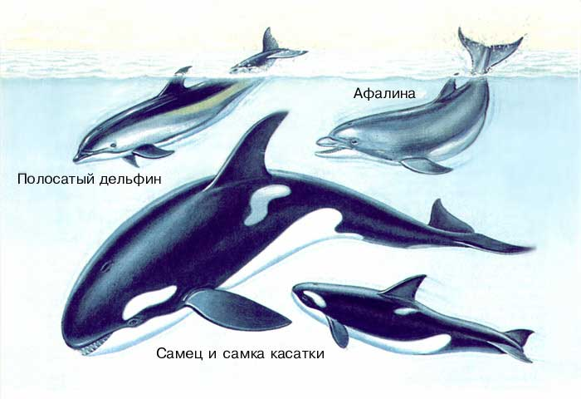
Виды дельфинов

Slide 12
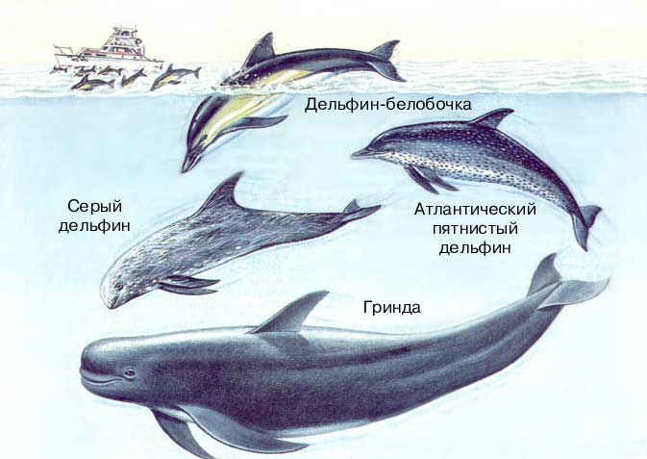
Виды дельфинов

Slide 13
Обоснование для использования измерительных приборов
при дельфинотерапии ультразвук, который издает дельфин, усиливает обменные процессы в клетках, о чем может свидетельствовать повышение температуры тела испытуемого при помощи термометра
положительный психологический эффект от дельфинотерапии, который создаётся неожиданной обстановкой и большой дозой адреналина, может засвидетельствовать тонометр повышением пульса испытуемого или успокоительный эффект – понижением пульса испытуемого

Slide 14
Этапы измерений, место и время проведения наблюдений и эксперимента
Этапы измерений
Место и время проведения
1) за сутки до проведения сеанса дельфинотерапии
2) в день сеанса дельфинотерапии
3) на следующие сутки
Дельфинарий «Атлантида» в г. Нижний Новгород, Парк им. 1 Мая, ул. Октябрьской Революции 31, к.4, тел. 8 (831) 246 00 24, сайт http://delfinariy-nn.ru
6 февраля 2017 г. в 10.00-12.00 часов

Slide 15
Измерения пульса
Пульс резко повысился во время наблюдения за занятием с другим ребенком и держался на высоте, а в конце сеанса упал ниже показателя, когда я утром проснулась! Сразу после сеанса я чувствовала такое расслабление, что сильно хотелось спать! Этот эффект не мог быть в результате купания в бассейне, так как я регулярно хожу в бассейн. 7 февраля во время просмотра фото и видео сеанса результат повторился, кроме желания заснуть. Успокоение, расслабление и позитивный заряд эмоций от сеанса дельфинотерапии существует!

Slide 16
Измерения температуры
Температура тела постепенно повышалась, начиная с наблюдения за дельфинами, и на протяжении всего сеанса. Можно предположить, что это и есть результат действия ультразвука, который при дельфинотерапии издает дельфин. 7 февраля повышения температуры не наблюдалось.

Slide 17
Вот какие графики по результатам замеров мы получили!

Slide 19
Выводы
Каждый день мы сталкиваемся с негативными эмоциями и стрессом. Это чрезвычайно пагубно влияет на самочувствие и здоровье. Посещение дельфинария – это один из способов улучшить свое настроение и эмоциональное состояние, а также испытать бурю непередаваемых ощущений. Время, проведенное с дельфинами, поможет забыть о своих проблемах и насладиться сердечностью и лаской этих необычных млекопитающих.

Slide 20
После практической части моей исследовательской работы, я пришла к следующим выводам:
Дельфинотерапия прекрасный способ лечения, который нужно развивать, а именно разрабатывать новые методики и тренинги.
Нужно приучать людей к вежливому общению с животными.
Главной особенностью этого вида лечения можно назвать то, что дельфин очень разумное животное, которое способно как просто поднять настроение, так и вылечить психологические травмы и оказать воздействие на центральную нервную систему.
После общения с этими удивительными существами я почувствовала улучшение эмоционального состояния, прилив бодрости и сил, получила массу положительных эмоций. Ушло чувство усталости и напряжения, исчезли страхи и волнение, повысился уровень самооценки!

